Slide 1
组合数学基础
杨东学

Slide 2
1.容斥原理/鸽巢原理
2.八类球装盒子问题/斯特林数
3.矩阵快速幂优化递推关系
4.高斯消元法
5.等价类计数

Slide 3
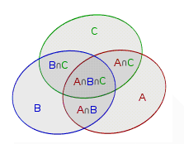
容斥原理
容斥原理是计数中常用的一种方法。
如图

Slide 4
容斥原理
容斥定理:
奇加偶减

Slide 5
容斥原理
例: S={1,2,3,...600},求其中被2,3,5除尽的数的数目
解: 令A,B,C分别表示S中被2,3,5除尽的数的集合

Slide 6
鸽巢原理
鸽巢原理
n+1只鸽子，只有n个巢，则至少有一鸽巢有两只鸽子(巢非空)
(1).366个人中必然至少存在两人有相同的生日(平年)
(2).抽屉里有10双手套散开放着，从中任取11只，其中至少有一对
是成双的
(3).1-2n中选n+1个数，至少有一对数是互素的
(因为相邻两个整数是互素的)

Slide 7
球装盒子问题-(1)
n个球:有区别 m个盒子:有区别 盒子:可以为空
由于每个球有m种方法，所以结果为m^{n}种

Slide 8
球装盒子问题-(2)
n个球:无区别 m个盒子:有区别 盒子:非空
隔板法：
n个球形成n-1个空位，由于盒子非空，用m-1个挡板分隔出m个盒
子，一共有 种选法

Slide 9
球装盒子问题-(3)
n个球:无区别 m个盒子:有区别 盒子:可以为空
隔板法：
添加m个虚拟的球，问题变成盒子非空的情况
n+m个球形成n+m-1个空位，由于盒子非空，用m-1个挡板分隔出
m个盒子，一共有 种选法

Slide 10
球装盒子问题-(4)
n个球:有区别 m个盒子:无区别 盒子:非空
容斥原理:

Slide 11
球装盒子问题-(4)
n个球:有区别 m个盒子:无区别 盒子:非空
第二类斯特林数：n个有区别的球放到m个无区别的盒子里，盒子
非空的方案数为
故第二类斯特林数
第二类斯特林数递推关系

Slide 12
球装盒子问题-(5)
n个球:有区别 m个盒子:有区别 盒子:非空
证明过程同(4)
方案数为

Slide 13
球装盒子问题-(6)
n个球:有区别 m个盒子:无区别 盒子:可以为空
方案数:
相当于将n个球放在1个盒子里非空方案数+将n个球放在2个盒子里非空方案数+将n个球放在3个盒子里非空方案数等等

Slide 14
球装盒子问题-(7)
n个球:无区别 m个盒子:无区别 盒子:可以为空
母函数法：
G(x) = (1 +x+ x² + x³ + ...)*(1 + x² + x⁴ + x⁶ + ...)*......*(1 + x^{m} + x^{2m} + x^{3m} ...)
= 的x^{n}项系数

Slide 15
球装盒子问题-(8)
n个球:无区别 m个盒子:无区别 盒子:非空
母函数法:
在每个盒子中先装一个，即母函数乘x^{m}
G(x) = x^{m}*(1 +x+ x² + ...)*(1 + x² + x⁴ + ...)*......*(1 + x^{m} + x^{2m} + ...)
= 的x^{n}项系数

Slide 16
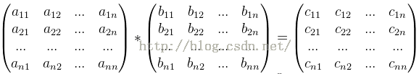
矩阵快速幂优化递推关系
(1)矩阵乘法:
其中 时间复杂度O(n³)

Slide 17
矩阵快速幂优化递推关系
(2)矩阵快速幂:
即计算A^n ，A为m*m方阵，n为幂次，时间复杂度O(m³log₂n)
把n个矩阵进行两两分组，
比如：A*A*A*A*A*A => (A*A)*(A*A)*(A*A)
这样令B=A*A，那么原问题即为B*B*B
通过一次矩阵运算将问题规模折半，那么进行log₂n次矩阵运算即
可得到结果
代码实现将普通快速幂数乘部分改成矩阵乘法即可

Slide 18
矩阵快速幂优化递推关系
矩阵快速幂链接 : http://www.cnblogs.com/wmrv587/p/3965424.html
(3)应用:矩阵快速幂优化递推关系
形如: f_{n} = 5f_{n-3} + 6f_{n-2} + 2f_{n-1}+ n² + n + 8
例:计算斐波那契数列，f_{n} = f_{n-1} + f_{n-2}，f₁ = 1 , f₀ = 1

Slide 19
高斯消元法
解n元一次方程组

Slide 20
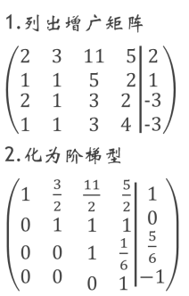
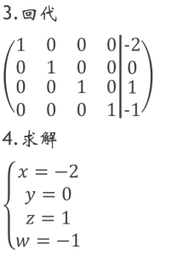
高斯消元法
时间复杂度O(n³)

Slide 21
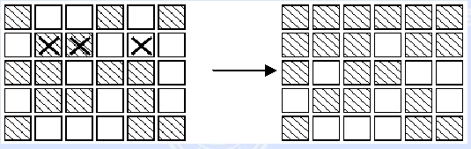
高斯消元法
应用:求解一类开关灯问题
题意:给定5*6的位置，每个位置有一盏灯和一个按钮，按某一位置的按钮可以改变该位置及上下左右位置灯的状态(亮与不亮)
给定初始状态，问按哪些按钮可以使得灯全亮

Slide 22
高斯消元法
a_{ij}代表开关j是否可以影
响到灯i，a_{ij}取值为0或1，
x_{i}的取值代表是否按第i个
开关

Slide 23
等价类计数
群:
集合G，对于某一种运算*，G中任意两个元素满足以下四个条件:
(1).封闭性 : 若a,b属于G,则在G中存在唯一确定的c,使得a*b=c
(2).结合律 : 若a,b,c属于G,则(a*b)*c=a*(b*c)
(3).有单位元 : 存在e属于G,对任意a满足a*e=e*a=a,则e为单位元
(4).有逆元 : 若a属于G,存在唯一确定的b使得a*b=b*a=e,则称a,b互为逆元素,记作b=a⁻¹

Slide 24
等价类计数
置换:
集合A的一个置换指的是从集合A到集合A的一个双射函数
例:若对于集合{1,2,3,4}有 a(1)=2 a(2)=3 a(3)=1 a(4)=4
则置换表示为
简写为

Slide 25

等价类计数
群的例子:
(1).D_{n} (二面体群)
(2).Z_{n} (加法群，交换群，循环群，交换环，n为素数时Z_{n}为域)
(3).U(n) (乘法群，交换群，循环群)
(4).S_{n} (n阶对称群，置换群)
(5).A_{n}(n阶交错群，置换群，A_{n}为S_{n}的子群)

Slide 26
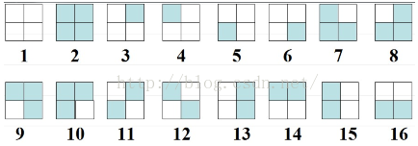
等价类计数
问题:
一正方形分成4格，2着色，有多少种方案？(旋转相同算一种)

Slide 27
等价类计数
burnside引理
设G是N={1,2,...n}上的置换群，G在N上可以引出不同的等价类，
其不同等价类个数为G的平均不动点数

Slide 28
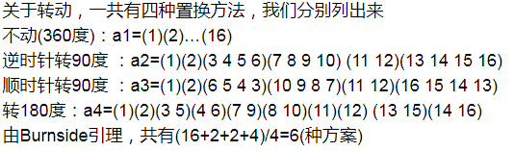
等价类计数

Slide 29
等价类计数
polya定理:
设G是n个染色对象的一个置换群，用m种颜色染这n个对象，则不
同染色方案数为

Slide 30
等价类计数
关于转动,一共有四种置换方法
不动(360度) : a₁=(1)(2)(3)(4)
逆时针转90度 : a₂=(1432)
顺时针转90度 : a₃=(1234)
转180度 : a₄=(13)(24)
由polya定理
共有(2⁴+2¹+2¹+2²)/4=6种方案
1 | 2
4 | 3

Slide 31
扩展内容
第一类斯特林数
卡特兰数
莫比乌斯反演定理

Slide 32
http://www.cnblogs.com/wmrv587/p/3965424.html(矩阵快速幂)
http://www.cnblogs.com/kuangbin/archive/2012/09/01/2667044.ht
ml(高斯消元模板kuangbin)
http://blog.csdn.net/raalghul/article/details/51767941(等价类计数)

